Slide 1
公文線上簽核系統及
公文公文製作說明
104年新進人員講習
104年 12月1日
秘書室文書科
Notes:
1

Slide 2
簡報大綱
一
本所公文處理流程說明
二
公文線上簽核及管理系統實機操作簡介
三
公文製作簡介
簽、便簽撰擬
函稿、書函稿撰擬
紙本核章
四
遇問題如何解決
2

Slide 3


一、公文處理流程說明-1
年度+單位代碼+5碼流水號
例:1040163D00131
創稿
來文
所收文:年度+7碼流水號例:1040001125
收文
自辦
交辦
單位收文:
1040163U00121
分文
承辦人員
擬(簽)稿

Slide 4

一、公文處理流程說明-2
擬(簽)稿
1.先簽後稿
2.簽稿併陳
3.以稿代簽
過
核(簽)稿
組室主管
所部主管
承辦人員應主動負起催辦、追蹤與聯繫責任
會(簽)稿
程
判行

Slide 5

一、公文處理流程說明-3
判行
承辦人
逾期前2天E-mail提醒
逾期稽催
存查
發文
結案歸檔

Slide 6
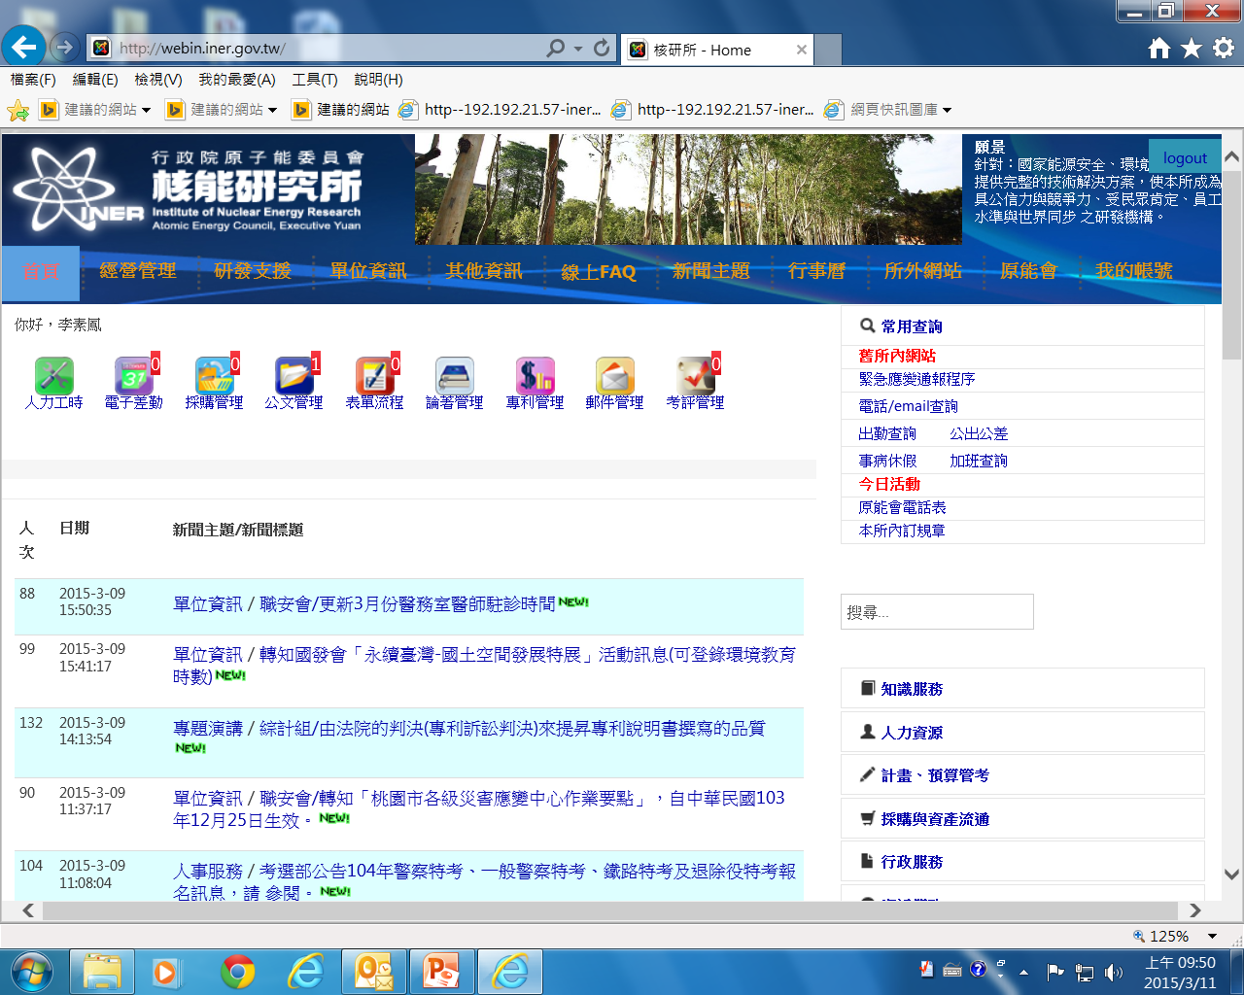
二、系統簡介-實機操作說明
    進入本所網頁首頁，公文管理

Slide 7
二、系統簡介-憑證
辦理公文需使用自然人憑證(向戶政機關申請，費用可辦理結報)
初次使用公文系統，須於公文系統註冊個人憑證資訊。
請至「我的設定」，選擇﹝憑證管理﹞頁籤，進行憑證更新註冊(他相關操作及教學手冊置於下載區，請參閱。

Slide 8
二、系統簡介-創稿注意事項1
公文繕打注意事項
  公文編號 一、 (一) 1、 (1) …
  必須使用公文製作上[公文編號]設定，不可以手動輸入，以免影響公文發文格式
  線上簽核公文於傳送時須使用自然人憑證加簽
  公文於登錄取號時設定公文類別為線上簽核公文或紙本簽核公文，且於登錄取號後開始計算公文時效
  附件夾帶:紫紅色為簽稿附件;淡藍色為發文附件。
    附件以正本為限，副本如需附件需註明含附件。
返回

Slide 9
二、系統簡介-創稿注意事項2
附件：應註明名稱及數量，不可僅書（如文）。
正、副本：所外行文需一一列舉行文單位；所內部行文可參考本所統稱概括單位對照表。正本所含附件，如需送副本單位，應在副本內註明（含附件），否則不含附件。
簽署：
  函稿：所長○○○
  書函稿：所戳
  開會通知單稿：所戳

Slide 10
三、公文製作常用格式-函稿
1上對下指示、交辦
2下對上請求、報告
3同級機關
4對民眾之申請、答復

Slide 11
三、公文製作常用格式-書函稿
1答復簡單案情
2寄送普通文件
3性質不如函正式

Slide 12
三、公文製作常用格式-簽
案情較複雜之請示、建議

Slide 13
三、公文製作常用格式-便簽
1.案情較簡單之請示、說明
2.意見答覆

Slide 14


三公文製作-簽、稿之撰擬
撰擬立場：簽屬內部公文，以簽辦單位立場及口氣
撰擬格式：
簽
主旨：
說明：
擬辦：

Slide 15
三公文製作-簽、稿之撰擬
撰擬立場：稿屬外部公文，以機關立場及首長口氣
撰擬格式：
函(稿)
書函(稿)
主旨：
說明：
辦法：
所長 000
主旨：
說明：
辦法：
所戳
主旨：
說明：
辦法：
所戳

Slide 16
三、公文製作-簽、便簽之撰擬
簽、稿的關係 ：
(簽、便簽與函稿、書函稿的關係 )
  一、先簽後稿：重大興革案。
  二、簽稿併陳：案情特殊須加說明，限時辦發。
  三、以稿代簽 ：案情簡單或例行承轉之案件。
  四、有簽無稿：
  有來文之一般存參公文，於來文空白處以條例式簽辦者‧
  視公務需要主動辦簽者。
  註：稿為公文之草本(函稿、書函稿)，須依各機關之規定程序陳閱核判後發出(函、 書函)。

Slide 17
三公文製作-簽、便簽之撰擬
簽主旨之撰擬：
一、不分項，為全文精要，力求具體扼要敘 明行文的期望與目的，讓受文者一目瞭然，用字以五十字左右為宜。
  二、一般起首語常用「為」、「有關」、「建議」等用語。
  三、適當的使用稱謂、期望及目的語例如請核示。（參閱附錄１、２)
  四、例：為辦理OOO研討會乙案，請核示。

Slide 18
三公文製作-簽、便簽之撰擬
簽說明之撰擬：
  為何
  就事實、來源、理由、內容過程、處理情形等作較詳細的敘述。
  內容的書寫：一般對事情的敘述：引據+申述
  引據：辦理事項的依據(法令、事實、理論、來文)，辦理之原因。
  申述：根據引據而申述自己的意見或理由，提出處理辦法或要求。

Slide 19
三公文製作-簽、便簽之撰擬
簽擬辦之撰擬：
應針對案情，提出具體處理意見或解決問題之方案。
原則上說明段不提「擬辦意見」，「擬辦」段不重複「說明」。但實務上「擬辦」段如有須引用「說明」段內容辦理時，須明確引敍，例如：
  「本案如奉 核可，擬依說明三之建議，函請各單位辦理。」

Slide 20
三、公文製作-稿之撰擬
稿主旨之撰擬：
不分項，為全文精要，力求具體扼要敘明行文的期望與目的，讓受文者一目瞭然
  訂有辦理或復文期限應敘明於「主旨」。
  復函避免以來文字號為「主旨」。
  附件隨文附送，「主旨」起首語用「檢陳」、「檢送」、「檢附」。
  適當的使用稱謂、期望及目的語（參閱附錄１、２)
  檢陳本所OOO乙份，請鑒核。
  檢送本所OOO乙份，請查照。

Slide 21
三、公文製作-稿之撰擬
稿說明之撰擬：
  引用來文機關文號種常用方式：
  1.依據 鈞會○年○月○日字○ ○ ○ ○號函辦理。
  2.復 鈞會○年○月○日字○ ○ ○ ○號函。
  3.鈞會○年○月○日字○ ○ ○ ○號函奉悉。

Slide 22
三、公文製作-紙本核章
由上往下；由左至右
承辦單位位置
審核位置
批示位置
擬辦：陳閱後文存參。
主任秘書
1121
10.30
科員○○○
1121
1000
批示語
副所長
1121
1040
科長○○○
1121
1010
副所長
1121
1050
所長
1122
1100
主任 ○○○
1121
1020

Slide 23

三、公文製作-紙本核章

Slide 24
補充:公文用語
語體文用語
一、【之 】：相當於口語中的「的」例：台端所提之建議。
二、【邇來】：表示「最近」的意思例：邇來社會風氣敗壞。
三、 【情事】情事」即「事件」的意思。常見於公文書；若使用「事情」、「事件」則稍較口語化。
四【應】 「應」表示「必須」。

Slide 25
補充:公文用語
五、【俟】 「俟」表示「等到…」、「再等候」的意思。
六、【迄】 「迄」表示「從過去某時候到現在」的意思。
七【誤植】 「誤植」表示「繕入錯字或錯數」。原函「二萬元」係誤植，請修正為「三萬元」
八【俾】 「俾」為「以便」的意思。
九【茲】「現在」的意思，茲因

Slide 26
公文用語
十、【滋】例如：表示「發生」的意思
若不再加以防微杜漸，則易滋弊端。
十、 【賡續】】例如本項計劃去年成果豐碩，本年度擬賡續辦理。 。
十一【刻】 「刻」表示「正在」的意思，例如：本項業務刻績極辦理中。
十二【逕】 「逕」表示「直接」的意思，例如本案為 貴管業務，請查明逕復該會。

Slide 27
公文用語
十三、【略以】本字句使用的場合乃是引用他人說詞或陳述：
十四、【竣】表示「完成」的意思。有關龍門橋之修復工程，業於十二月底竣工並驗收。
十五【悉】表示「知曉」或「全部」的意思。前者例如： 來函敬悉。悉數執行妥竣。
十六【適】「適」表示「恰好」、「正好」的意思。例如： 十二月二十日當日，適逢本公司股東會議期間，故本公司未克派員參加。

Slide 28
公文用語
十七、 【遽】表示「突然」、「立即」的意思。例如： 因整個協商工作遽然停止，以致該項計劃不得不暫時擱置。
十八、 【竣】表示「完成」的意思。有關龍門橋之修復工程，業於十二月底竣工並驗收。
十九【甫】 「甫」表示「剛剛」的意思。例如：
本案甫由本處完成草案之規劃。
二十【凡】 「凡」表示「都」、「全部」的意思。例如： 舉凡慢性疾性，不免與生活方式有關。

Slide 29
公文用語
二十一【固】 表示「的確」的意思。例如：，固非本所之樂見。
二十二【頗】表示「更加」的意思。例如：頗為重要。
二十三【尤】表示「更加」的意思。例如：尤須注意飲食健康。
二十四「亟」表示「迫切」的意思。例如：亟需 貴府鼎力襄助。
二十五 【頃】表示「不久」、「剛剛」的意思。例如： 本案頃接獲 鈞長之指示，刻積極協調中

Slide 30
四、遇問題如何解決
  1.參考系統【下載區】之操作手冊、困難排除、及QA等。
  2.請問同辦公室用過系統之同事。
  3.請問行政官。
  4.打電話:
  憑證設定及網路問題:綜計組客服人員3199。
  系統操作流程問題:秘書室文書科
    孔良秀2359；謝珍妮:2302；李素鳳2316

Slide 31
附錄1期望語及稱謂語
請鑒核 核示 核定 核備 鑒察 請察照 | 請查照 請查照惠復 備查 審核(核定 目的主管 機關有審 核或核定 之權責) | 請查照 查照惠復 辦理 辦理見復
上行文
平行文
下行文

Slide 32
附錄２期望語及稱謂語
對隸屬關係之上級
鈞(會、部)
對無隸屬關係之上級
大(院、部)
對平行機關(單位)
對下級(其他)機關
貴(處、部)
貴(局、處)
依行政院來函統一規定稱謂語與期望目的語均不空一格
返回

Slide 33
課程結束

